Slide 1

UNIVERSIDAD DE LAS FUERZAS ARMADAS ESPE
DEPARTAMENTO DE CIENCIAS DE LA VIDA Y LA AGRICULTURA
INGENIERÍA EN BIOTECNOLOGÍA
ESTABLECIMIENTO DE UN MÉTODO DE DIAGNÓSTICO PARA LA DETECCION DEL VIRUS DE LA DIARREA VIRAL BOVINA MEDIANTE LA REACCIÓN EN CADENA DE POLIMERASA
Autor
Valeria Carolina Martínez Molina
Director
Freddy Proaño, PhD.
Colaborador externo
Ing. Ana Garrido , MSc

Slide 2
FORMULACIÓN DEL PROBLEMA
1940: Canadá
Diarrea, fiebre, descarga nasal, ulceraciones, lesiones cutáneas, inguinales entre otras
Virus de la Diarrea Viral Bovina → causante de todos los signos clínicos reportados
Otros reportes en 1946 y 1953
Adelgazamiento, ulceraciones en la mucosa del tracto alimentario y 100% mortal
60´s y 70´asociación a fallos reproductivos en el ganado

Slide 3
FORMULACIÓN DEL PROBLEMA
Alto impacto en el sector ganadero: grandes perdidas económicas
  2013 EUA: 700 millones de dólares
Signos clínicos dependen de:
Estado inmunológico, edad, y edad gestacional
  ELISA
  PCR , aislamiento viral
PCR
Alternativa a cultivo viral
Mayor sensibilidad , reducción de tiempo
Ecuador: casos de infección subclínica

Slide 4


JUSTIFICACIÓN
Baker (1990): Fácil transmisión y distribución mundial
Pérdidas económicas Individuos PI
ESPAC: Producción bovina es el de mayor importancia
Relevancia de la reproducción en la cadena productiva
Falta de conocimiento
Impacto económico debido a:

Slide 5
JUSTIFICACIÓN
En el país estudios de prevalencia ELISA pero no utilizando técnicas moleculares
Alta sensibilidad, especificidad, reducción de costos y tiempo
Amplio rango de manifestaciones clínicas → Diagnóstico de laboratorio con técnicas especificas y sensibles
Impacto de DVB → Planes de erradicación y mitigación a través de AGROCALIDAD para el control de enfermedades de notificación obligatoria

Slide 6
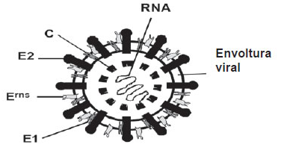
MARCO TEÓRICO
Taxonomía
Familia : Flaviviridae
Género Pestivirus (PPC, EF)
Estructura
ARN cadena simple y positiva
Envuelto , esférico
Tamaño: 40-60 nm
Vargas et al. 2009

Slide 7
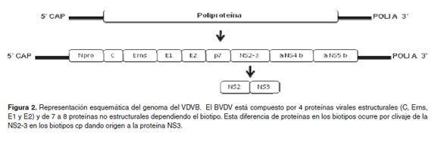
MARCO TEÓRICO
Genoma: 12 kpb
1 ORF flanqueado por nos regiones UTR
Gollán A, Chimeno Zoth S, Piccone M,Mariño B, Peralta C, et. al. (2006)

Slide 8
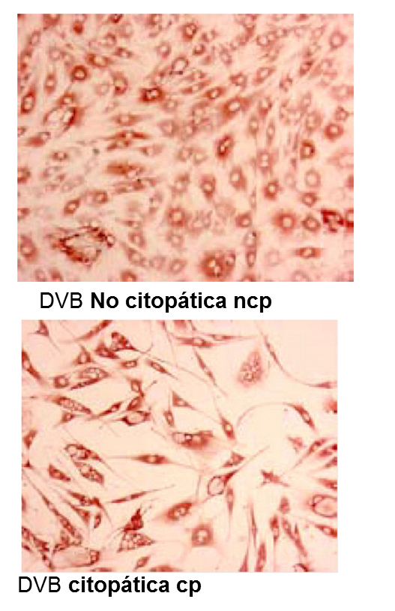
MARCO TEÓRICO
DVB
Tipo I
CP
NCP
Tipo II
CP
NCP
Animales PI
Hoobie like
GENOTIPO
BIOTIPO
Rondón,I.2006

Slide 9
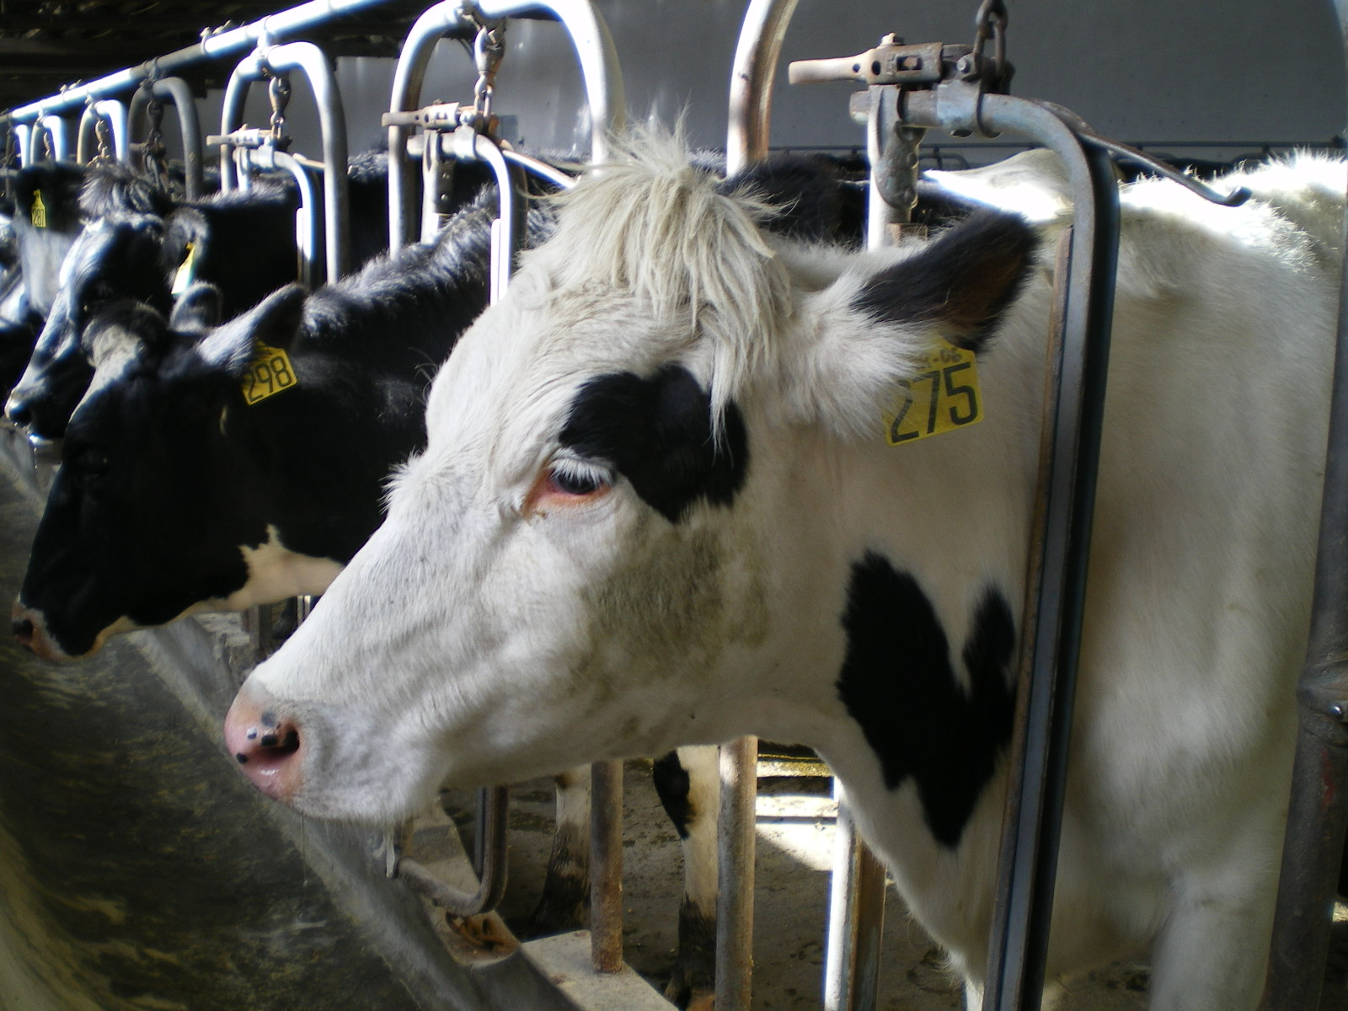
MARCO TEÓRICO
Infecciones agudas
e
Virus ncp
Etapa post natal
Individuos inmuno competentes y cero negativos
Detección del virus: secreciones nasales, oculares, sangre y esperma
Preferencia por sistema inmune y reproductor
Células mitóticamente activas
Viremia de 1 a 10 días
Disfunción respiratoria, problemas reproductivos, diarrea, inmuno supresión.
Gravedad de los signos →Enfermedades oportunistas
Ncp: células linfocitarias
Cp: células epiteliales

Slide 10
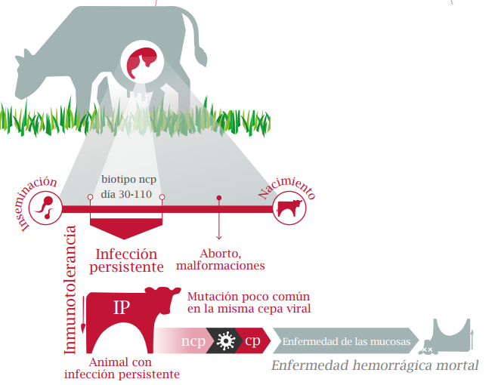
MARCO TEÓRICO
Infecciones fetales y enfermedad de las mucosas
Individuos PI
Sero negativos
Reservorio de la enfermedad

Slide 11
MARCO TEÓRICO
Aislamiento viral
En cultivo celular , Gold estándar.
Determina el biotipo del virus
Altos requerimientos de tiempo, recursos
ELISA
Evalúa el estado inmunológico
Se realiza en función de la cepa viral circulante en cada país
Inmunohistoquímica
Antígenos en cortes de tejido ,relaciona el antígeno vitral, tipo de células y lesiones
Laboriosidad y necesita personal altamente calificado
RT-PCR
Método mas sensible, identifica ambos genotipos
Diagnostico rápido, alta especificidad
No existe interferencia de anticuerpos.

Slide 12
OBJETIVO GENERAL
Validar un método de diagnóstico para la detección del virus de la diarrea viral bovina mediante la reacción en cadena de polimerasa

Slide 13
OBJETIVOS ESPECÍFICOS
Estandarizar un método de diagnóstico para la detección del virus de la diarrea viral bovina mediante la reacción en cadena de polimerasa, analizando las concentraciones de MgCl₂, cebadores, y condiciones de termociclado para la detección de VDVB
Evaluar la especificidad de cebadores específicos para la DVB in sílico e in vitro
Determinar la sensibilidad de la prueba

Slide 14
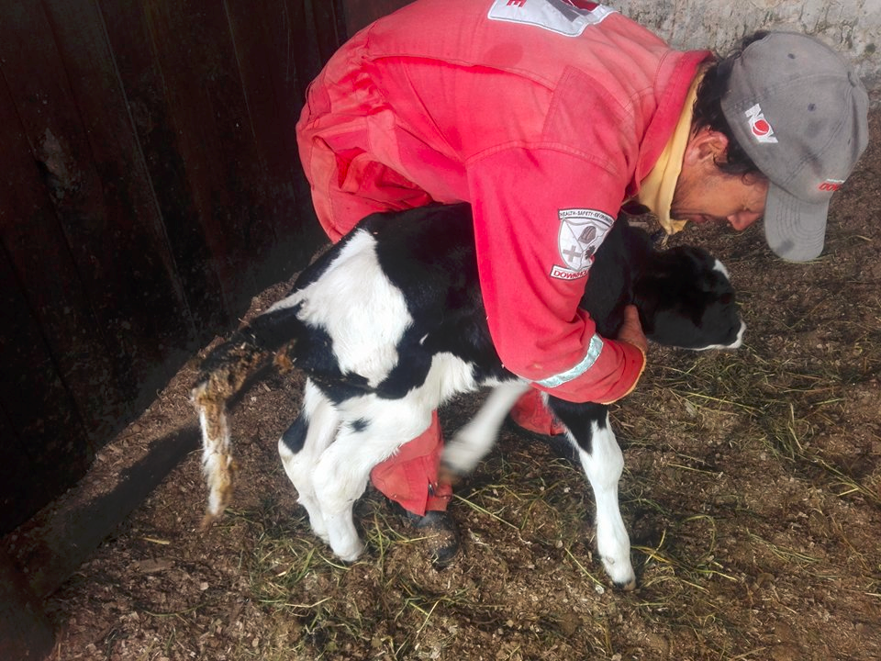

Slide 15
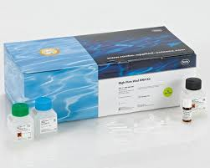

MATERIALES Y MÉTODOS
1. DESCRIPCIÓN DE LAS MUESTRAS
Control positivo : Cepa Singer DVB de APHIS
8 muestras de lavado prepucial
8 muestras sanguíneas con sospecha de DVB
3. EXTRACCIÓN DE ARN
Nombre del cebador | P.G (pb) 5’-3’ | Secuencia 5’-3’
Delantero P103 | 103 a 124 | TAGCCATGCCCTTAGTAGGAC’
Reverso P372 | 372 a 39 | ACTCCATGTGCCATGTACAGC
High pure viral nucleic acid kit
2. SELECCIÓN DE CEBADORES
4. RETRO TRANSCRIP-CIÓN
Weinstock et al., 2001

Slide 16
MATERIALES Y MÉTODOS
GRADIENTE DE TEMPERATURAS DE ALINEAMIENTO
A
61°C; 59.8°C; 58.7°C; 57,3°C; 56.2°C; 55°C
GRADIENTE DE CEBADORES
B
0.1 µM hasta 0.6 µM, en incrementos de 0.1 µM
5. ESTANDARIZA-CION DE PCR
GRADIENTE DE MAGNESIO
C
1 mM, 1.5 mM; 2 mM, 2.5 mM y 3 mM.
Perfil térmico utilizado en A,B y C

Slide 17
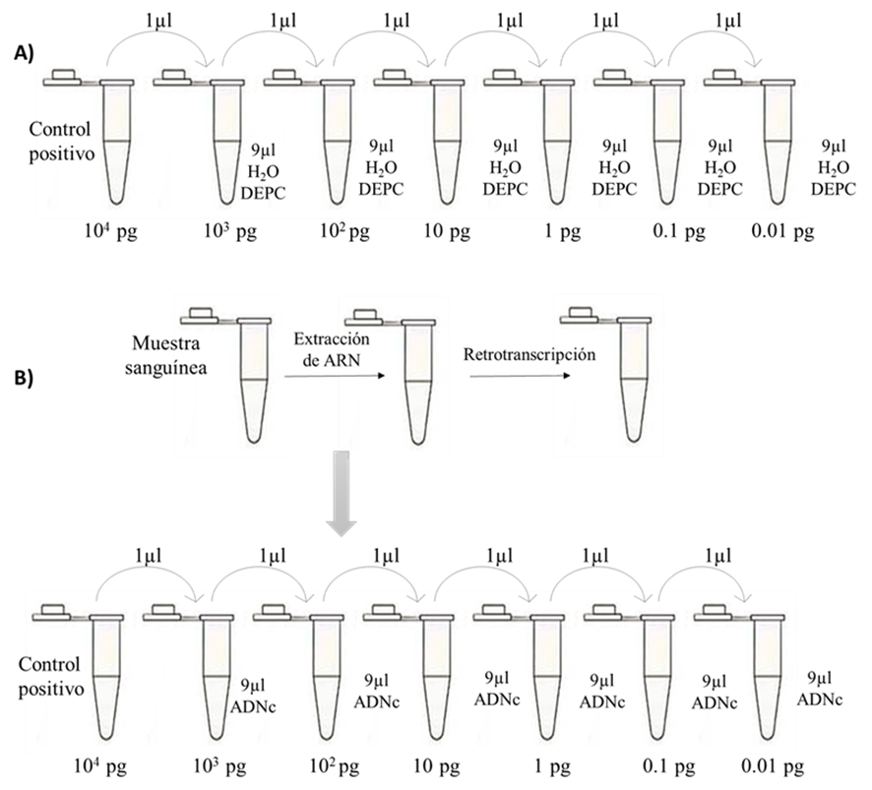
MATERIALES Y MÉTODOS
6.ESTANDARIZA-CION DE PCR
ALINEAMIENTO
30 s, 45 s, 60 s
7. SENSIBILIDAD ANALÍTICA
8. ESPECIFICIDAD
PPC

Slide 18
MATERIALES Y MÉTODOS
CULTIVO CELULAR
8 MUESTRAS
1 CONTROL NEGATIVO
LAVADO PREPUCIAL
9. PCR DIAGNOSTICO
MUESTRAS SANGUINEAS
8 MUESTRAS SANGÍNEAS
EDTA
10. CONTROL INTERNO
B ACTINA
11. PESTIVIRUS
PANPESTIVIRUS

Slide 19
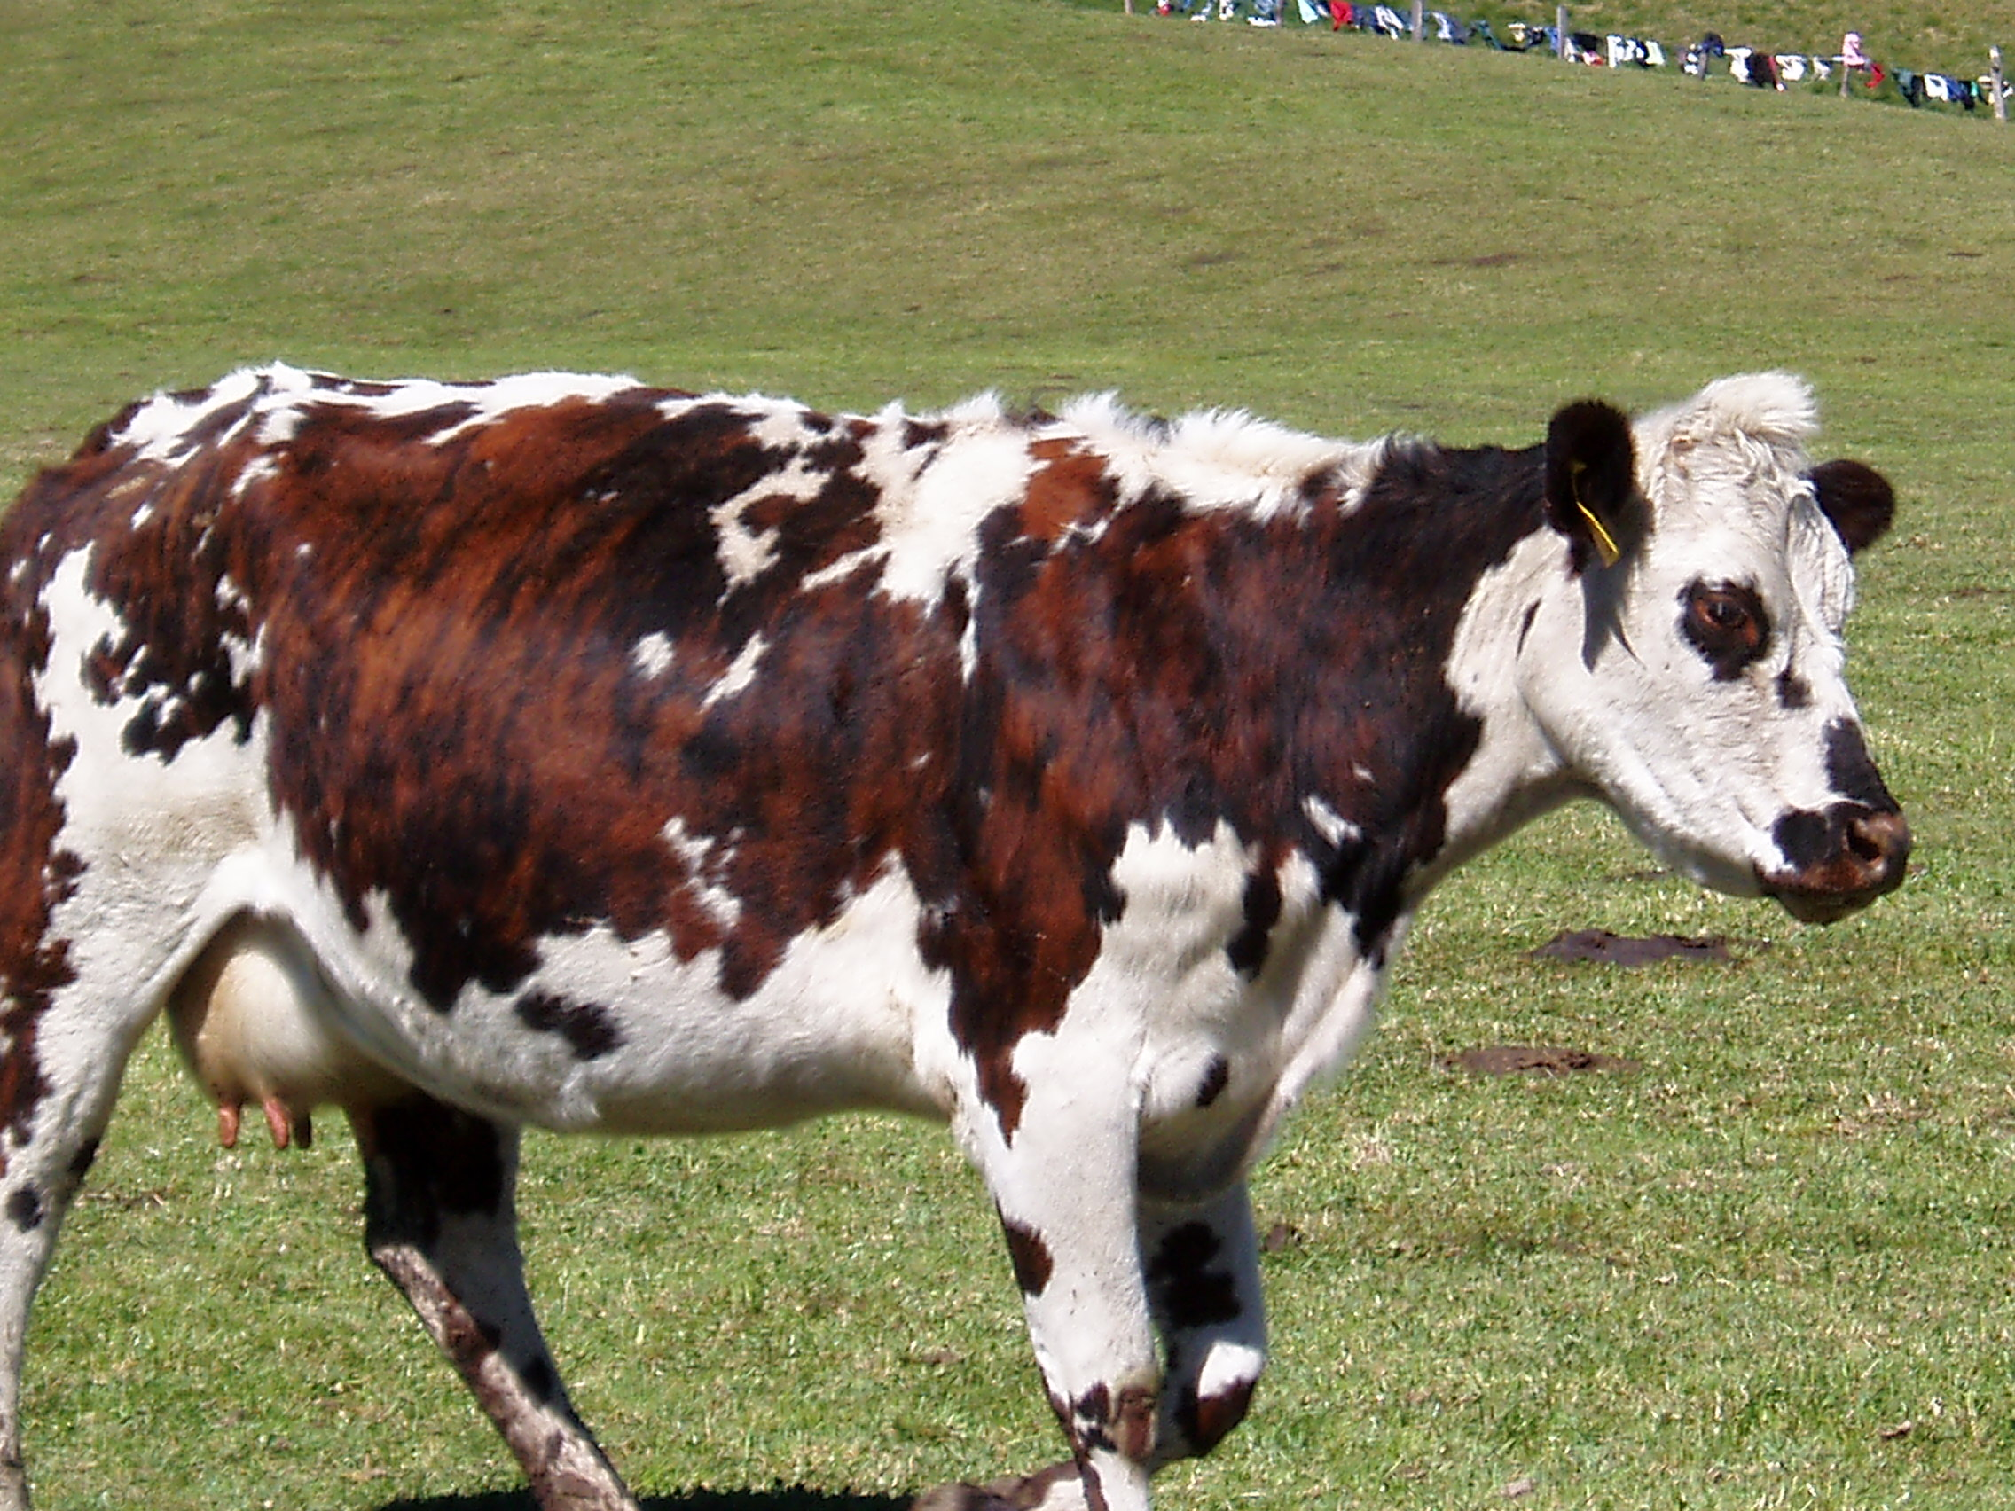

Slide 20
RESULTADOS Y DISCUSIÓN
Uso de kits comerciales
Importancia en pasos subsiguientes e identificación del agente causal
Eficacia ahorro de tiempo y eficacia
Agentes orgánicos conllevan a la perdida o fragmentación de ARN
Cuantificación
200 ng/ul radio 260/280 3

Slide 21
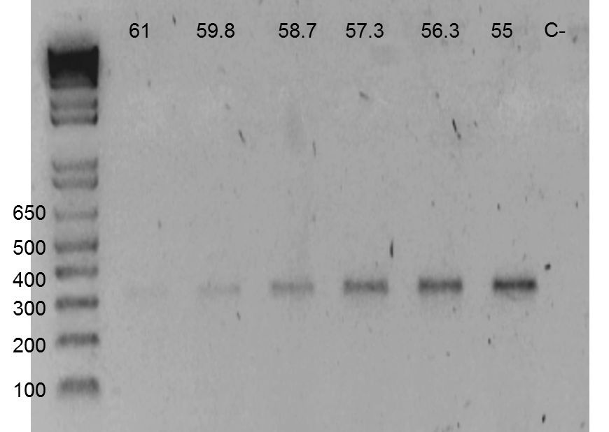
RESULTADOS
Sharifza-deh ,2011
62°
Pilz,D et al.en 2007 59 °
Otros estudios
Ø Productos inespecí-ficos
Tempera-tura empírica
Ideal
Gradiente de temperaturas de alineamiento
Rendimien-to
Temperatura Sensibilidad
Rendimiento de PCR se ve influenciado por otras condiciones

Slide 22
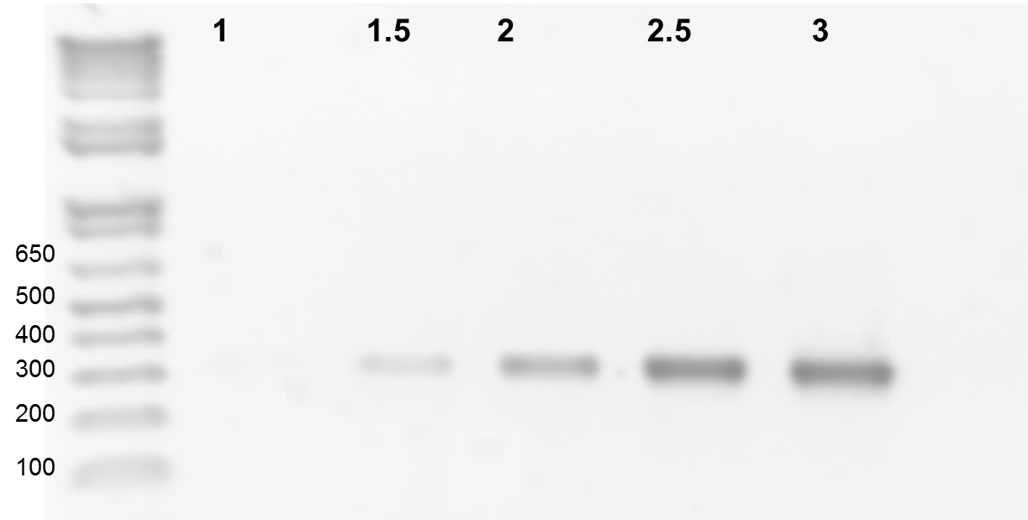
RESULTADOS Y DISCUSIÓN
Concentración estándar 1.5 uM Green, M., & Sambrook, J. (2012) . Pilz,D et al.en 2007
Burbano B, Vera V, Ramírez Trabajó con 4 uM
Parámetro critico
Influencia en especificidad y sensibilidad
Actividad de la polimerasa
Desnaturalización de la hebra
Gradiente de Cloruro de magnesio

Slide 23
RESULTADOS Y DISCUSIÓN

Slide 24
RESULTADOS Y DISCUSIÓN

Slide 25
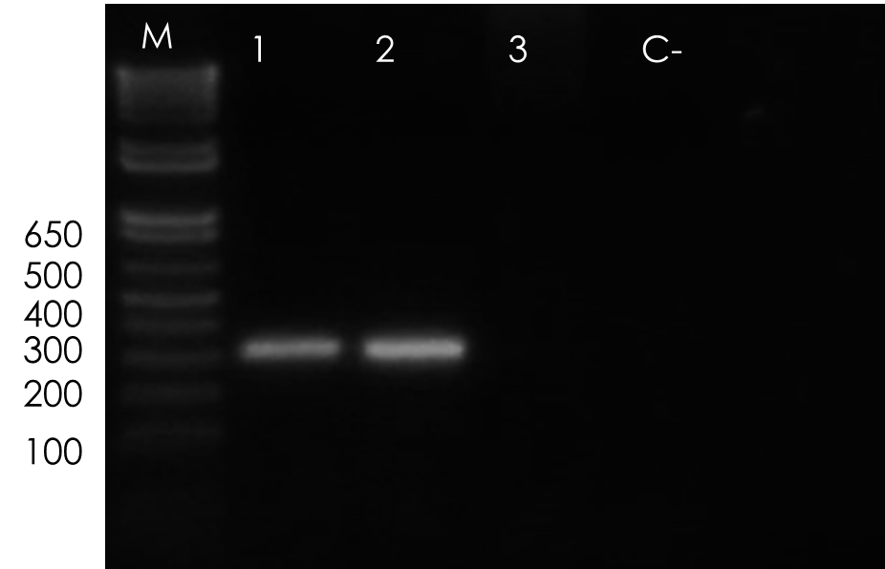
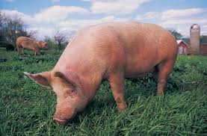
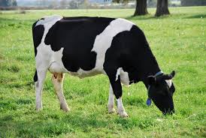
RESULTADOS Y DISCUSIÓN
Para diagnóstico: cebadores para ambos tipos virales → evitar falsos negativos
Región 5’ UTR . Weinstock, Bhudevi, & Castro (2001)
M
C+
C+
C+ PPC
C-
Evaluación in silico
identidad del 100% para 11 secuencias de PPC
Menos identidad in silico con Alfort
Especificidad de reacción

Slide 26
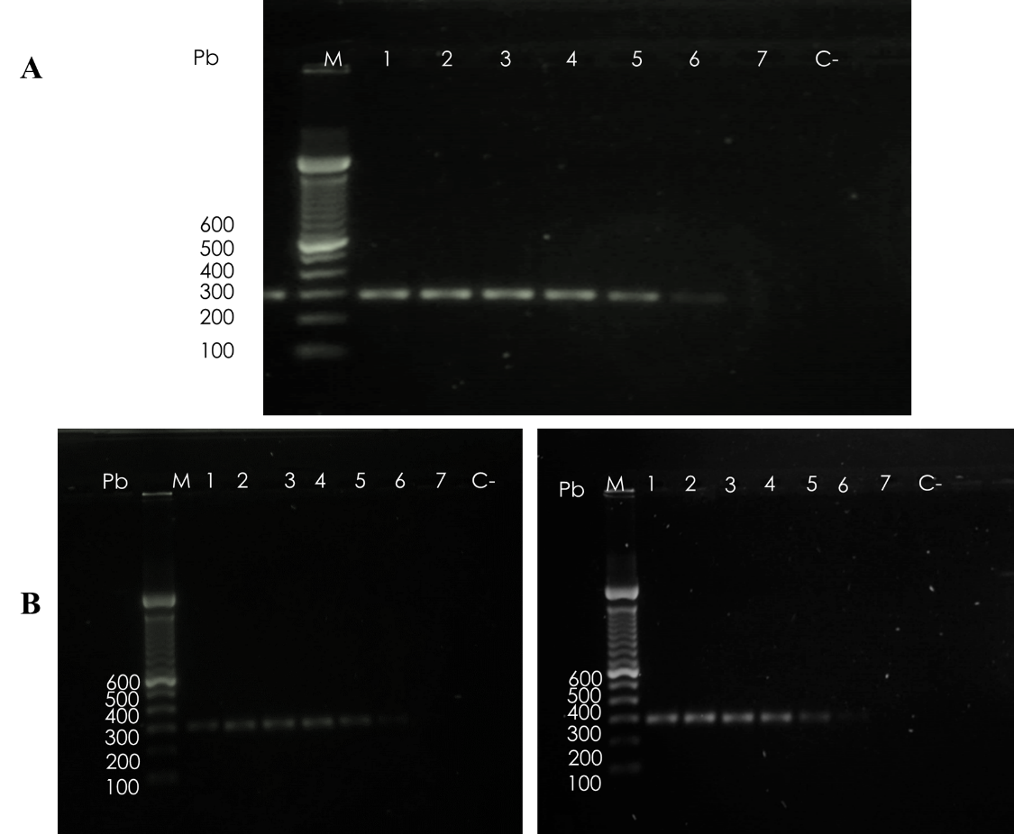
RESULTADOS Y DISCUSIÓN
Sangre total→ ARN hospedero y del virus
Cuantificación no da el porcentaje viral
Utilización de amplicones purificados
Posee la sección especifica de fragmento de cADN
Evalúa solo la secuencia viral
1 a 10 ng .(lorenz, 2012).
0,1 pg.(Lorenz, 2012).
Ecuación con dosis infectivas
Titulación del virus y diluciones seriadas
Hamel, wasylyshen, & nayar, 1995.
Sensibilidad de reacción
Figura 10. Electroforesis en gel de agarosa de los productos de PCR del ensayo de sensibilidad en cADN. 1:10⁴ pg., 2: 10³ pg., 3:10² pg., 4: 10 pg., 5: 1pg, 6: 0,1 pg., 7: 0,01 pg.. M: marcador molecular 100 pb (Invitrogen).
(Ausubel et al., 2003; Lo, Chiu, & Chan, 2006)

Slide 27
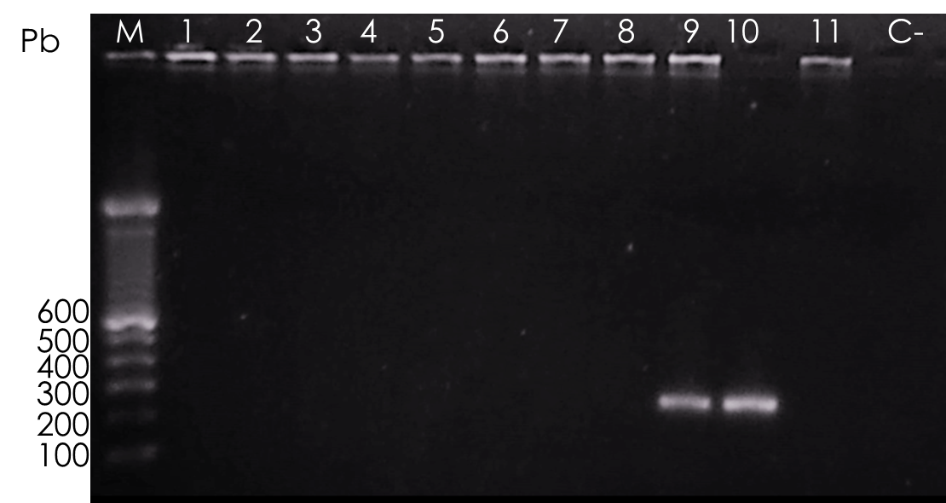
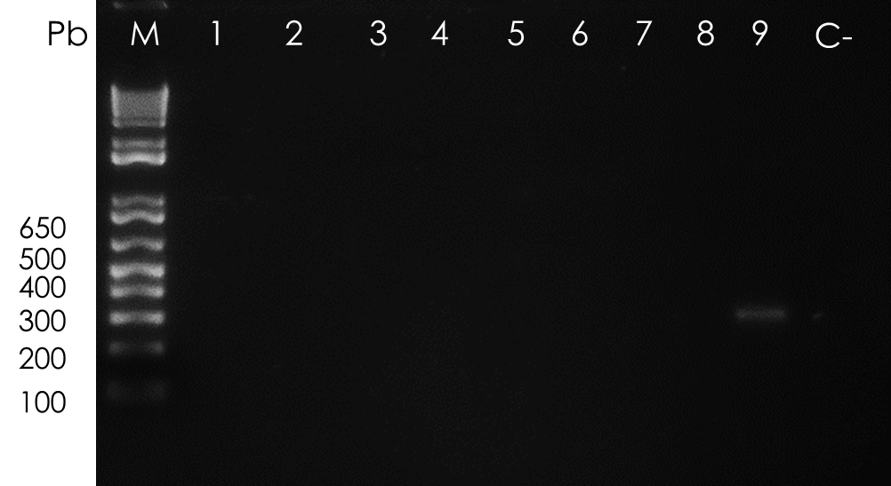
RESULTADOS Y DISCUSIÓN
LAVADO PREPUCIAL
MUESTRAS SANGUIENAS
Linfocitos y células mononucleares: sensibles a la VDVB (brownlie, 1990).
Infecciones agudas como persistentes (lanyon et al., 2013)
72 a 102 días posterior a la infección.
Leucocitaria de la fracción sanguínea

Slide 28
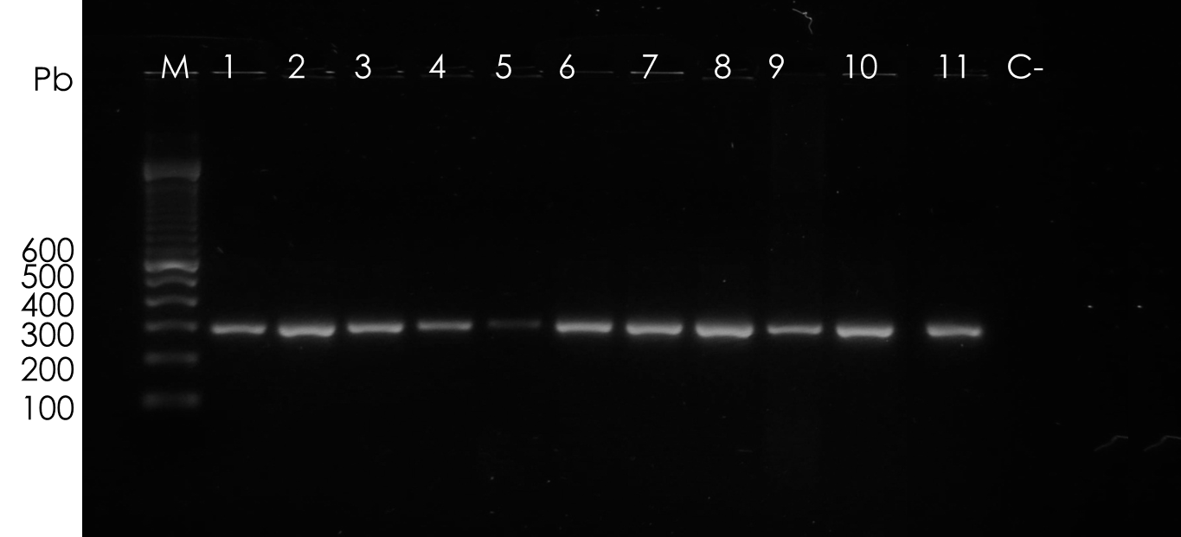
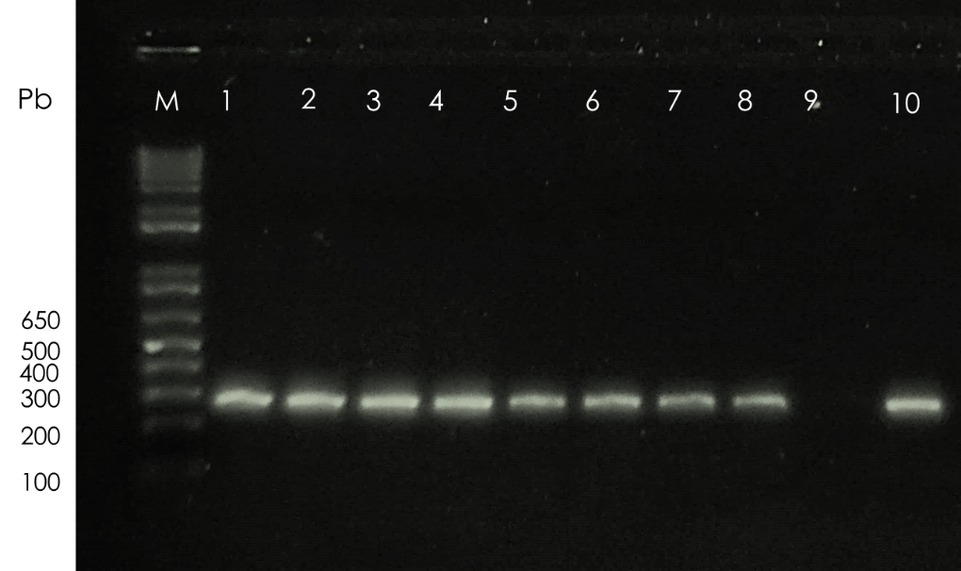
RESULTADOS Y DISCUSIÓN
LAVADO PREPUCIAL
MUESTRAS SANGUIENAS
Control interno amplifica una fracción del genoma del hospedero, <<Fiabilidad el diagnóstico, eliminando la posibilidad de un resultado falso negativo
Li et al, 2010

Slide 29
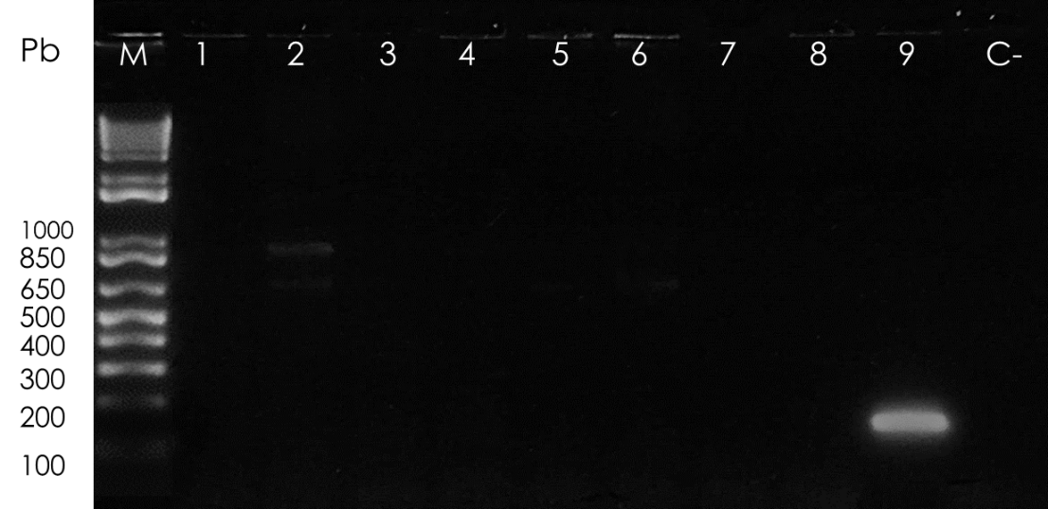
RESULTADOS Y DISCUSIÓN
PANPESTIVIRUS
Varios tipos y sub tipos de Pestivirus
PCR para muestras sanguíneas con primers de panpestivirus

Slide 30
CONLUSIONES
Mediante este estudio se logró estandarizar las concentraciones de reactivos y condiciones del termociclador para la detección del VDVB
La concentración de cloruro de magnesio es un factor crítico para la estandarización de una PCR, y su incremento permite mejorar la sensibilidad de la reacción de PCR
La ausencia de bandas con el control de PPC determina que la reacción es específica para la región 5’ UTR del virus de DVB
El par de cebadores diseñados por Weinstock, Bhudevi, & Castro, 2001, permiten detectar un fragmento de 290 pb correspondiente a la región altamente conservada 5’ UTR del VDVB en el control positivo.
Se determinó un límite de detección del control positivo de 0.1 pg. para la reacción de PCR estandarizada.

Slide 31
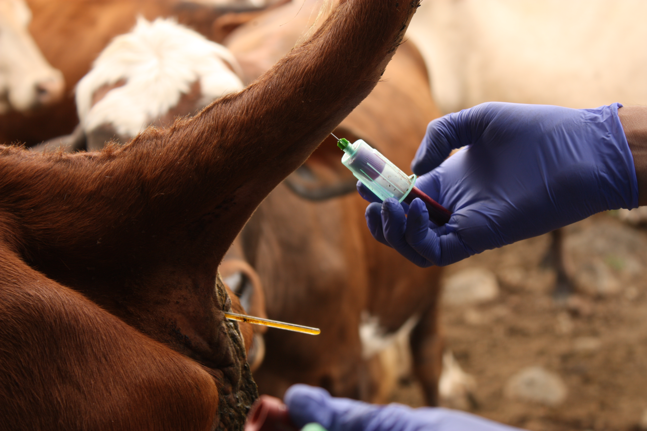

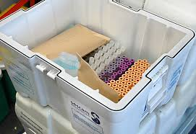
RECOMENDACIONES
1
2
3
Se recomienda utilizar un número de muestras mayor en futuros estudios y utilizar la técnica de RT-PCR para confirmar casos positivos detectados con otras técnicas.
Se recomienda tener sumo cuidado y realizar una previa desinfección de las áreas de trabajo en el laboratorio, cuando se hayan procesado muestras de PPC para evitar una posible contaminación de las muestras bovinas y evitar resultados falsos positivos.

Slide 32


AGRADECIMIENTOS
Ana Garrido
Y personal del laboratorio de Biología Molecular

